Slide 1
Вільям Шекспір
Робота
Учениць 9 класу
Мелешкевич Софії та
Бєлєвцевої Аріни

Slide 2
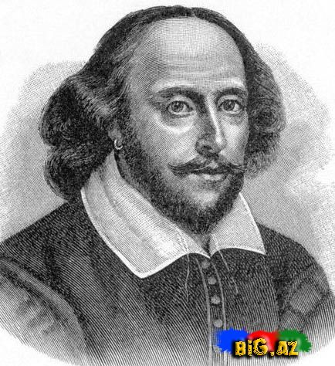
Вільям Шекспір народився, за переказами 23 квітня, в заможній за тим часом родині Джона Шекспіра, рукавичника та торгівця шерстю.

Slide 3
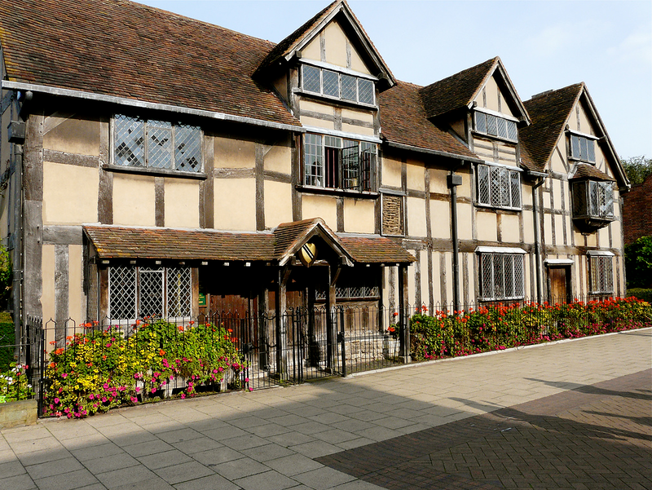
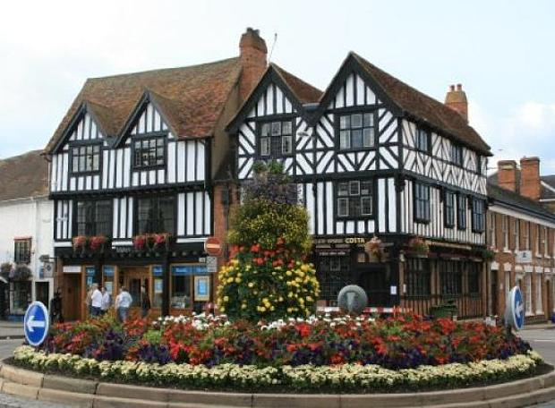
Будинок, де народився Шекспір.

Slide 4
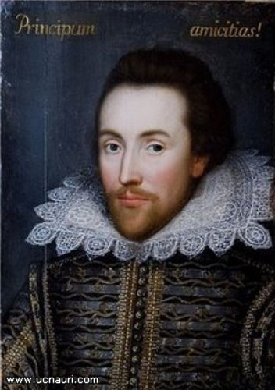
Вільям відвідував граматичну школу в котрій викладали латинську й грецьку мови, літературу й історію.

Slide 5
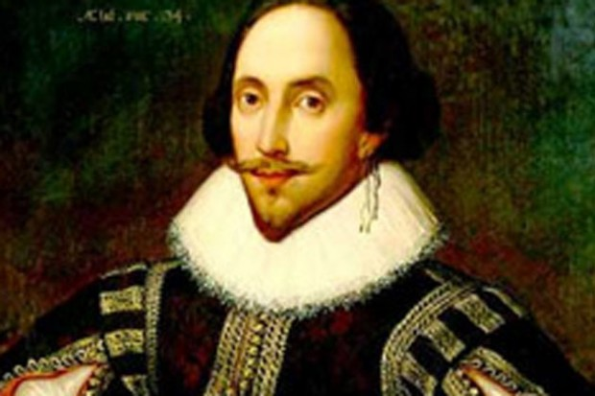
У 1587 році виїхав у Лондон і став грати на сцені, хоча великого успіху як актор не мав. З 1593 року працював у театрі Бербеджа як актор, режисер і драматург. В 1599 році брав участь у побудові лондонського театру «Глобус», став його пайовиком — і наступні 10 років значився у списках його трупи. Протягом багатьох років Шекспір займався лихварством, а в 1605 році став відкупником церковної десятини.

Slide 6
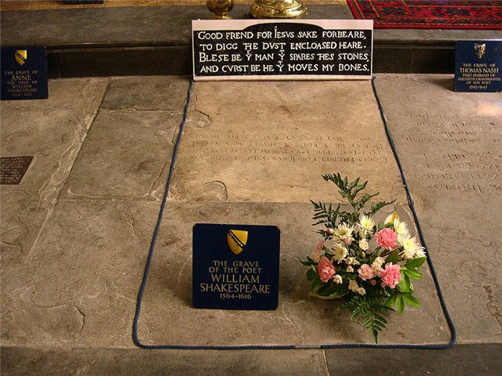
У 1612 році Шекспір вийшов з невідомих причин у відставку і повернувся в рідний Стратфорд, де жили його дружина і дочки. Заповіт Шекспіра від 15 березня 1616-го року був підписаний нерозбірливим почерком, на підставі чого деякі дослідники вважають, що він був у той час серйозно хворий. 23 квітня 1616 року Шекспір помер. Через три дні тіло Шекспіра було поховане під вівтарем стратфордської церкви.

Slide 7
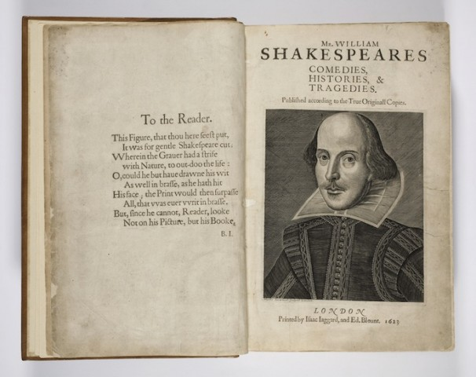
Найголовнішою публікацією шекспірівської спадщини по праву вважається фоліо 1623 року (так зване «Перше фоліо»), видане акторами трупи Шекспіра Джоном Гемінгом і Генрі Конделом. До цього видання увійшли 36 п'єс Шекспіра — все, окрім «Перікла» і «Двох знатних родичів». Саме це видання лежить в основі всіх досліджень в області шекспірознавства.

Slide 8
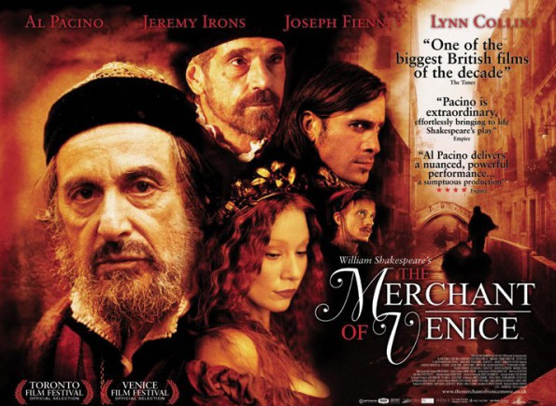

Ніби на порозі другого періоду творчої діяльності Вільяма Шекспіра (приблизно 1594—1601 роки) стоїть один із знаменитих його творів — «Венеціанський купець». У ньому ще немало наслідування, але в цій п'єсі геній Шекспіра вже могутньо виявив свою самостійність і з незвичайною яскравістю проявив одну з найдивовижніших своїх здібностей — перетворювати грубий, неотесаний камінь запозичуваних сюжетів на художню скульптуру, що вражає досконалістю.

Slide 9
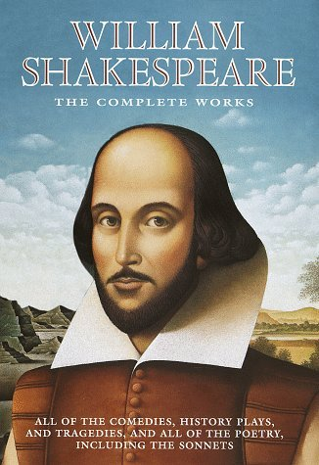
Третій період його художньої діяльності, що приблизно охоплює 1600—1609 роки, — це період глибокого душевного мороку, але разом з тим період створення найбільших літературних творів.

Slide 10
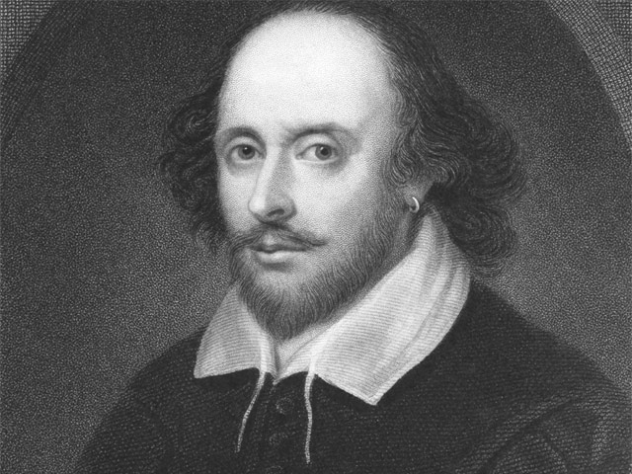
Четвертий період, якщо не вважати «Генріха VIII» (більшість дослідників сходяться в тому, що майже вся п'єса написана Джоном Флетчером), обіймає всього лише три-чотири роки і чотири п'єси — так звані «романтичні драми» або трагікомедії.

Slide 11
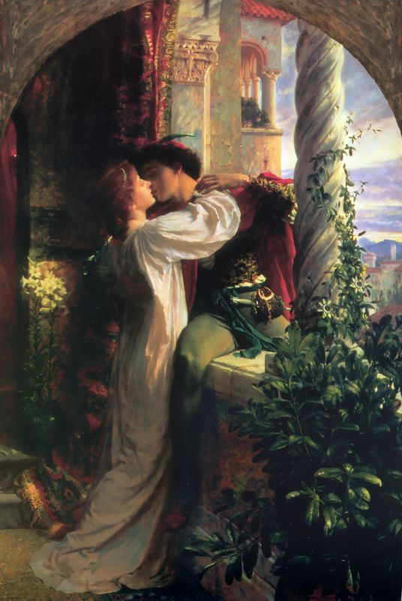
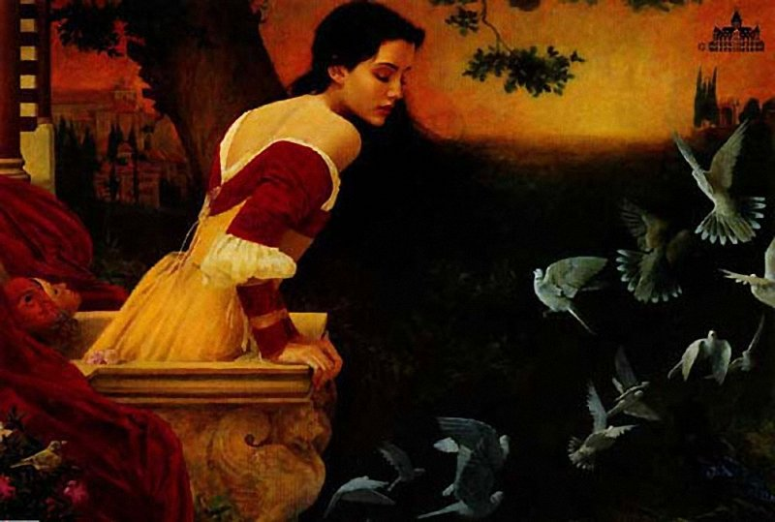
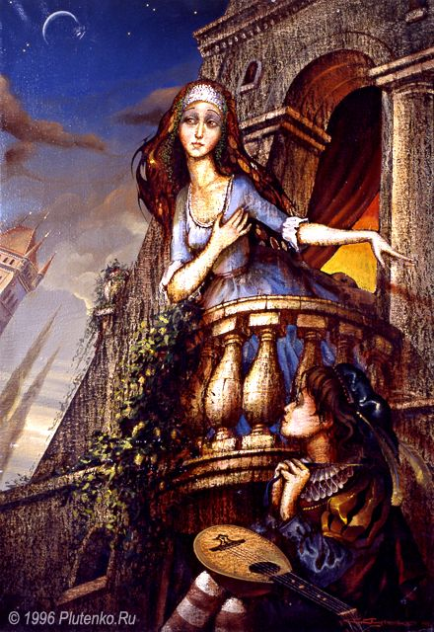
Історія створення «Ромео та Джульєтта»

Slide 12
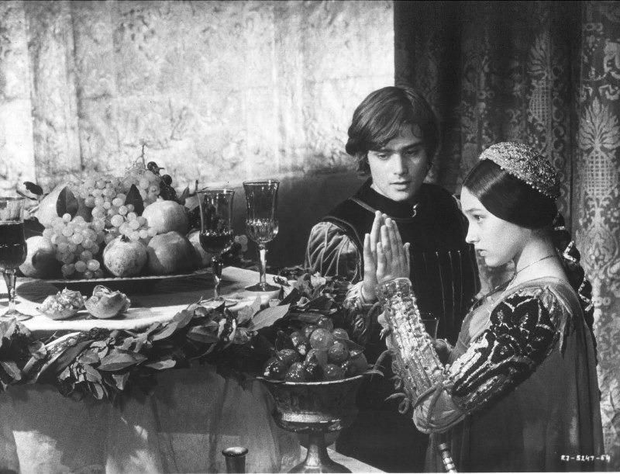
П’єса написана десь приблизно в 1595 або раніше. За життя Шекспіра вона видавалася 4 рази: у 1597, 1599, 1609, дата ще одного видання не встановлена. У 1623 вона була надрукована in folio.

Slide 13
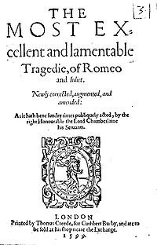
Безпосереднім джерелом трагедії була поема Артура Брука «Ромео і Джульєтта», однак ще до Брука ця старовинна італійська легенда переповідалася багато разів. Її обробка зустрічається в «Новеліо» Мазуччо від 1476. Луїджі да Порто в «Історії двох законах», опублікованій у 1524, переніс дію з Сієни до Верони і дав героям імена Ромео і Джульєтта.

Slide 14
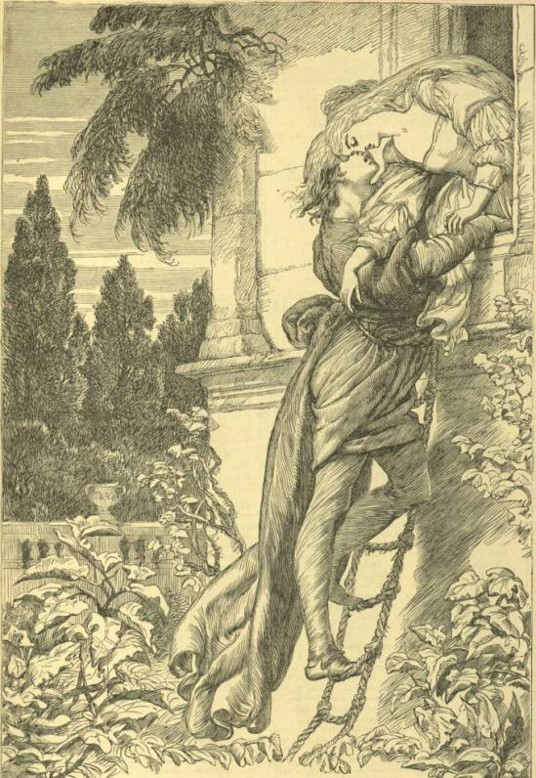
В «Божественній комедії» Данте зустрічаються імена ворожих сімей Монтеккі та Капулетті. У 1553 сюжет використав Бальдері у «Нещасливому коханні». Вивів його також Маттео Банделло у «Новелах» у 1554, Луїджі Гротто в «Адріані» в 1578. П’єр Буато переклав новелу Банделло французькою мовою. Цей переклад був використаний Пойнтером, англійський переклад якого увійшов до збірки «Палац насолоди» (1565-1567). Саме звідти його почерпнув Артур Брук, у якого запозичив матеріал Шекспір.

Slide 15
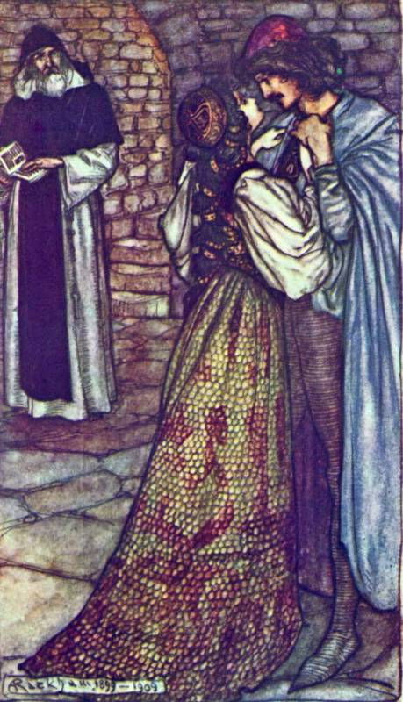
Ромео і Джульєтта належить до дотрагедійного періоду творчості барда. Ця трагедія несхожа на пізніші трагедії Шекспіра. В ній багато комедійного, ліричного, фарсового. Трагічна доля героїв не є результатом провини, очищенням стражданням.

Slide 16
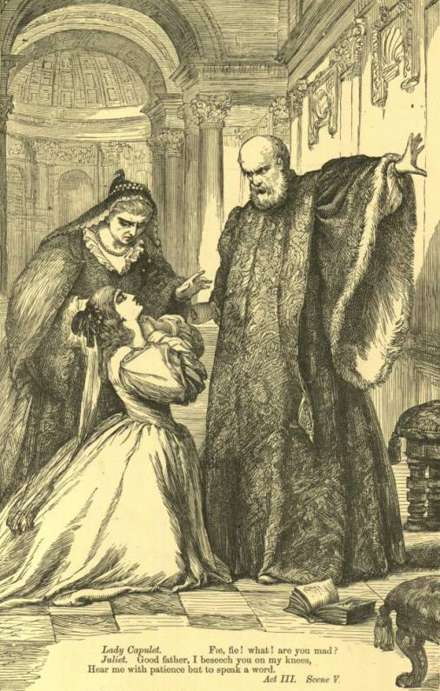
Трагедія Ромео і Джульєтти викликала великий інтерес у представників найрізноманітніших мистецтв. На цю тему створено цілу низку музичних поем, серед авторів яких Гуно, Берліоз, Свендсен, Чайковський, Прокоф’єв. На канві п’єси побудований мюзикл Бернстайна «Вест-Сайдська історія».

Slide 17
